Slide 1
«Надихаючі сторінки спільної праці»
До Дня працівників архівних установ України

Slide 2
Навчання в архівах Заняття з курсу «Проблеми охорони та реставрації історико-культурних пам’яток» в Центральному державному науково-технічному архіві України (2016 р, 2017 р.)

Slide 3
Навчання в архівах Заняття з курсу «Документознавство» у Державному архіві Харківської області (2015 р.)

Slide 4
Музейна-архівна практика зустріч з начальником реставраційного відділу Державного архіву Харківської області (2016 р.)

Slide 5
Музейна-архівна практика
Заняття на базі ЦДНТА та ДАХО
(2017 р.)

Slide 6
Музейно-архівна практика
Участь у Архівному об`їзді Польщі, організатором якого є Інститут історії Університету Марії Кюрі-Склодовської в Любліні

Slide 7
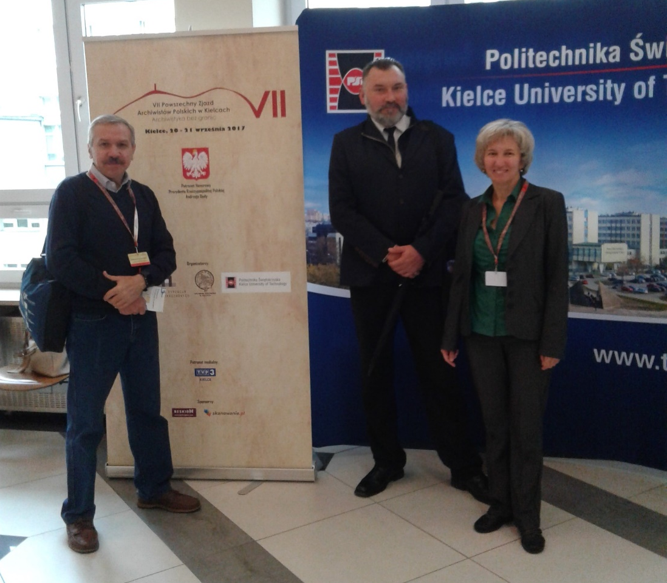
Участь у VII з’їзді архівістів Польщі (2017)

Slide 8
Відвідання архівних заходів Виставки в Центральному державному науково-технічному архіві (2014, 2015)

Slide 9
Спільні заходи до «Дня працівників архівних установ України»
Спільні виставки кафедри,
Музею історії університету, та архівних установ

Slide 10
Спільні заходи до «Дня працівників архівних установ України»
Круглий стіл «Інформаційні технології в архівній справі» (2016 р.)

Slide 11
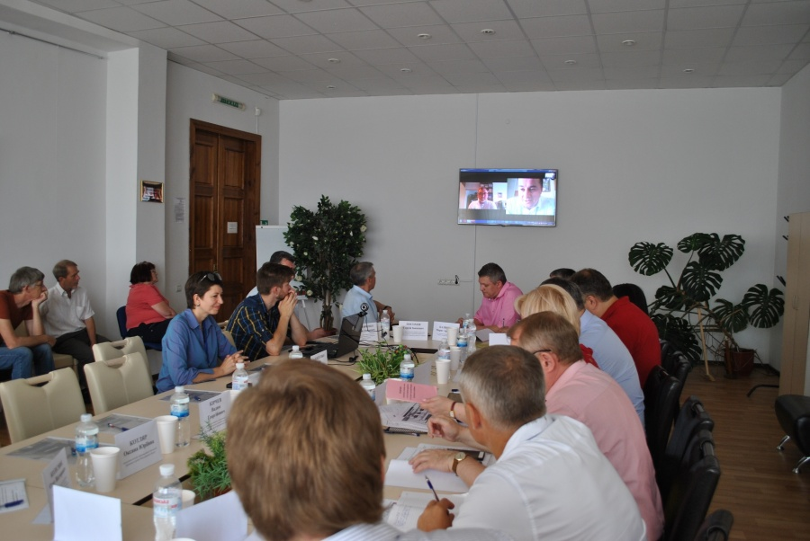
Спільні наукові заходи Міжнародний круглий стіл “Проблеми інформатизації архівної справи: цифровізація як засіб забезпечення потреб інформаційного суспільства (до 50-річчя ЦДНТА України)” (2019 р.)

Slide 12
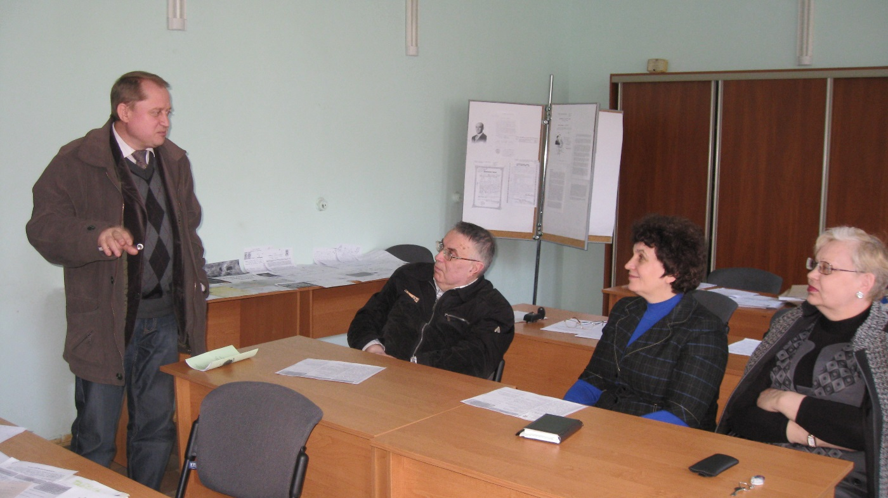
Участь у засіданнях науково-методичної ради Державного архіву Харківської області

Slide 13
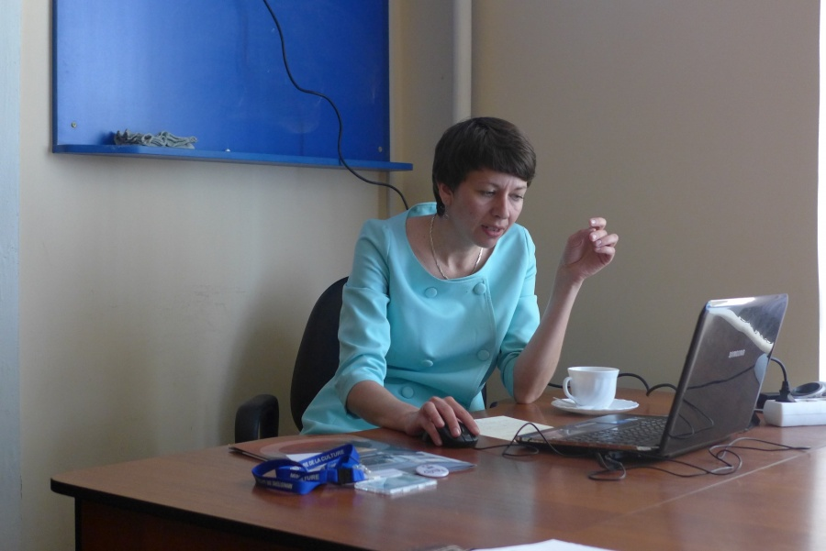
Творчі зустрічі з архівістами Повідомлення очільниці відділу використання інформації документів Центрального державного науково-технічного архіву України А.О.Алєксєєнко про свою участь у Міжнародному архівному стажуванні STIA-2019 у м. Парижі (2019 р.)

Slide 14
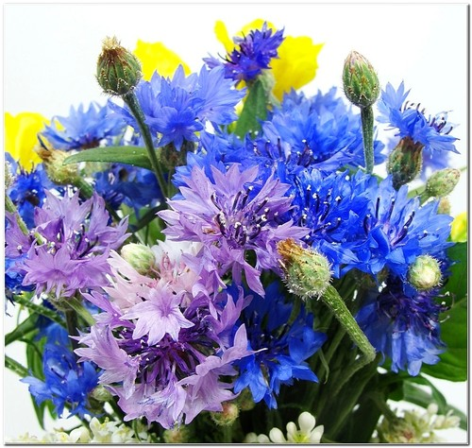
Вітаємо з Днем архівіста!

